Slide 1
Desarrollo de un sistema web contable para la panadería Ebenezer

Slide 2

2
Integrantes
Oscar Rivera
Yader Castillo
Christopher Sánchez
5T1-CO

Slide 3
3
1. FUNDAMENTOS TEÓRICOS

Slide 4
4
Introducción
Panadería Ebenezer ha brindado sus servicios a la población nicaragüense por 14 años y durante todo ese tiempo ha procesado sus finanzas manualmente. Con la incursión de la computación en los negocios y una mayor accesibilidad a los equipos de hardware, una solución informática en la administración de los procesos contables de la panadería es factible, es por eso que se ha decidido elaborar un Sistema web para la gestión de dichos procesos.
Cabe destacar que para el desarrollo del sistema web se utilizarán tecnologías: Oracle para gestión de base de datos, Angular.JS para desarrollo del Front-End y Node.JS para codificación del Back-End, además se utilizará el paradigma de desarrollo en espiral.
.

Slide 5
5
Antecedentes
La panadería Ebenezer es una PYME fundada en el año 2005 en el barrio Jorge Dimitrov de Managua por la señora Carmen Chavarría Rivera, desde su fundación hasta la actualidad se han dedicado a la producción y distribución de pan a más de 35 pulperías en la capital.
Actualmente la empresa carece de recursos tecnológicos y de software que puedan ayudar a llevar un control óptimo de los productos que se producen todos los días, las facturas realizadas a los clientes y el estado financiero de la misma, la gerencia de la panadería Ebenezer no ha optado aun por el uso de sistemas de información que permitan facilitar la toma de decisiones en el ámbito financiero en cambio se ha optado por una organización más clásica y arcaica.

Slide 6
Justificación
6
Este proyecto surgió de la necesidad de crear un sistema web moderno que sea capaz de solucionar los problemas de organización y de proyección financiera existentes en la panadería Ebenezer.
Hoy en día la forma de trabajo es manual, es decir, que todo el proceso de control ya sea en la parte de inventario como en la parte de facturación son plasmados en archivos físicos, lo cual conlleva ciertos inconvenientes en la organización y agilidad de los servicios.
Por lo tanto, se determinó que todos estos inconvenientes pueden ser resueltos con la implementación de un sistema de información para el control cuentas, activos de la empresa y facturación de los productos, la implementación de dicho sistema reducirá los problemas de organización existentes dentro de la empresa, lo que traerá una mejora en la productividad de la misma.

Slide 7
7
Objetivo general
Desarrollar un sistema de información (SI) para la sistematización de los procesos contables, inventario y facturación para la panadería Ebenezer.

Slide 8
8
Objetivos específicos
Analizar los requerimientos recopilados para definir el alcance del sistema gerencial para la panadería Ebenezer.
Diseñar un sistema de información mediante herramientas de modelado y diagramas de UML, usando la metodología de desarrollo en espiral para la elaboración del software.
Codificar una API REST que funcionará como interfaz del sistema, para realizar operaciones con los datos, mediante la tecnología NODE.JS que será utilizada por el sistema web desarrollado en ANGULAR.JS.
Realizar la implementación del sistema web en base a los componentes codificados.

Slide 9
Planteamiento del problema
9
En la actualidad la panadería Ebenezer abastece a más de 35 pulperías en total con su producto. Llevando a cabo el control de las compras que efectúan (con factura o sin factura), los pagos a los proveedores (quincenal) y a los trabajadores de dicha empresa, siendo dichos pagos calculados en base a la producción de los mismos diariamente.
Sumando a todo esto, el control y registro de información mediante documentos es ineficiente. archivos de suma importancia tales como comprobantes de pagos, facturas pagadas, facturas pendientes por pagar, y listas de compras. Están documentadas todas físicamente dentro de un folder, careciendo de una organización propicia y eficiente que permita una comprensión acertada de estos escritos, Esta carencia de organización afecta directamente a la toma de decisiones

Slide 10
Alcance del proyecto
10
Contabilidad: Consistirá en un control de las cuentas que la panadería Ebenezer posee de tal manera que nos ayudará a determinar la situación económica actual de la empresa, empleando un conglomerado de técnicas para la obtención de dichos resultados, por ejemplo: arqueo.
Inventario: Nos permitirá poder tener un control riguroso de los activos fijos que la empresa posee hasta la fecha actual de manera que podamos estar al tanto de lo que hay en existencia en la empresa y de igual manera de las cosas que hacen falta.
Facturación: Instrumento que nos proveerá los detalles de las ventas que se realizan en la panadería, sean estas por cantidad y precio de venta, llevando así un control más detallado.

Slide 11
11
2. Descripción del sistema

Slide 12
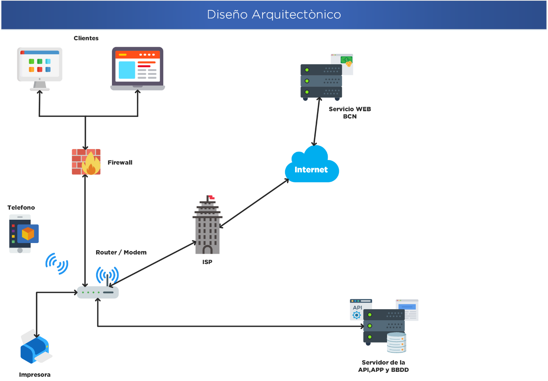
12

Slide 13



Elección de software
13
+
+

Slide 14
14
3. Análisis del estudio de factibilidad

Slide 15
15
Factibilidad Técnica
Recursos de software
Sistema Operativo | Windows
Gestor de base de datos | Oracle
Lenguaje de programación y maquetado de interfaces | HTML – CSS3 – Bootstrap, Node.JS, Oracle BD
Herramientas de diseño | Adobe Ilustrator
Servidor Web | Node JS
Navegador Web | Google Chrome

Slide 16
16
Factibilidad Técnica
Recursos de hardware (PC)
Procesador | Procesador AMD RYZEN 3 2200U 2.50GHz
Memoria | 4 GB DDR4
Disco duro | 1TB
Periféricos entrada/salida | Teclado, mouse, monitor, tarjeta de red, entradas USB, entrada Ethernet, entrada HDMI, conexión bluetooth.

Slide 17
17
Factibilidad Técnica
Recursos extras de hardware
Impresora de facturas | Cualquiera de las propuestas
Impresora Laser | Cualquiera de las propuestas
Escáner de código de barras | Cualquiera de los propuestos

Slide 18
18
Factibilidad Económica
Puesto | Salario por hora | Salario mensual | Cantidad de personal | Total por mes
Programador Back END, analista y QA | $6.0 | $360 | 1 | $360
Programador Front END, QA y Analista | $6.0 | $360 | 1 | $360
Gasto general | Cantidad | Costo Individual | Coste mensual
Resma de papel bond TC 100 paginas | 1 | $4,468 | $4,468
Tinta para la impresora | 1 | $12.10 | · $12.10

Slide 19
19
Factibilidad Económica
Tipo de hardware | Precio | Descripción
Impresora CANON IP2810 DESKJET | $17.99 | Impresora Fotográfica de Inyección de Tinta PIXMA iP2810 Velocidad de Impresión Blanco y Negro Hasta 8.0 ipm
Lector de código de barras POS-SC050 | $42.49 | Lector de Código de Barras Modelo POS-SC050 Velocidad de Lectura 100 por Segundo Profundidad de Campo 17-300mm (0.33mmpcs 0.9)
Impresora de etiquetas de código de barras. Zebra GK420d | $32.99 | Impresora de etiquetas de código de barras térmica portátil. Zebra GK420d Velocidad de 90mm/s. Ancho de papel 58 mm.

Slide 20
20
Factibilidad Económica
Concepto de pago | Costo mensual | Costo para los 2 meses | Costo para los 6 meses
Costos generales | $16.568 | $16.568 | $16.568
Costos del personal | $720 | $1440 | $4320
Costos de ambiente | $93.47 | $93.47 | $93.47
Total | $830.038 | $1550.038 | $4430.038
IVA | $124.5057 | $232.5057 | $664.5057
Total + IVA | $954.5437 | $1782.5437 | $5094.5437

Slide 21
Factibilidad Operativa
21
Los aspectos a tomar en cuenta son que por lo general el uso de un sistema puede ser intimidante para personas que no estén familiarizadas con el uso de programas de computadora, es por eso que se tomara en cuenta una interfaz minimalista, sencilla y fácil de usar, de tal manera que la navegación dentro de este no sea complicada.
La implementación de este sistema permitirá a los administradores de la panadería Ebenezer olvidarse de realizar cálculos tediosos y complejos, en los cuales el error humano es un factor muy común y grave.
Dado a lo anterior dicho, nosotros denotamos que el sistema viable a nivel operativa debido a que con la implementación de este se solucionaran muchos problemas a nivel operativo, como el manejo de documentos, cuentas de facturación, facturas a pagar entre otros elementos, lo que conllevara a un uso drástico de papeleo innecesario dentro del negocio.

Slide 22
Factibilidad Legal
22
Requerimientos legales del negocio
Para que un negocio pueda ejercer legalmente este debe ser inscrito ante la alcaldía lo cual es exigido por el art 18 del Código Tributario, ya que son entidades generadoras de ingresos por lo cual es un requisito el pago de impuestos. Una vez estando escritas estás reciben un Registro Único de Contribuyentes (RUC) para su apropiada identificación, actualmente PE cuenta con dicho registro.

Slide 23
Factibilidad Legal
23
Licencias para el software
Windows 10 Home: La licencia está activada permanentemente debido a que ésta fue proveída por el fabricante (HP).
Angular.JS: Licencia gratuita.
Node.JS: Licencia gratuita.
Oracle Express Edition: Licencia gratuita.

Slide 24
24
4. Ingeniería de requerimientos

Slide 25
Actores
25
Los actores que entran en juego en este caso serán el propietario, administrador general, los encargados de crear el pan, los despachadores, proveedores, y los compradores del pan como tal (consumidores).

Slide 26
Requerimientos funcionales
26
El sistema web deberá realizar:
Recibimiento de credenciales de usuarios y su verificación para el proceso de Inicio de Sesión.
Contar con diferentes módulos según el área a cubrir. (Inventario, nómina y facturación)
Permitir el ingreso de nuevos productos a la base de datos.
Almacenamiento de datos en la Base de datos referente a los módulos definidos previamente.
Visualización de datos almacenados en la base de datos.
Permitir modificaciones en el precio de los productos.
Ver las ventas del día.
Mostrar el salario correspondiente a cada trabajador.
Impresión de facturas y estados de cuenta.

Slide 27
Requerimientos funcionales
27
Usabilidad:
RN-1 El diseño de la aplicación deberá ser de acorde a la imagen de la empresa
RN-2 La aplicación deberá tener un diseño adaptable, es decir deberá soportar múltiples resoluciones.
RN-3 La aplicación deberá ser clara y concisa cuando el usuario se equivoque advirtiéndolo a este último mediante mensajes de advertencia o de error.
RN-4 La aplicación deberá ser SPA, de tal forma que la navegación sea fluida y rápida.
RN-5 Realizar mascaras de validación a los campos de texto que lo ameriten, para evitar el ingreso de valores inadecuados, según el contexto de la funcionalidad a la que aplique dicho campo.

Slide 28
Requerimientos funcionales
28
RN-6 El sistema deberá poseer un sistema de autenticación de usuarios, de tal forma que solo ciertos usuarios puedan acceder a X modulo.
RN-7 El administrador deberá poder ver claramente todas las acciones que tengan un impacto en la Base de Datos, acciones tales como Guardar, Actualizar, Eliminar etc. Esto con fines de auditoria.
RN-8 Los tiempos de respuesta de la API, deberán ser de entre 200MS a 1 Segundos, para que la navegación por el sistema no se vea afectada.
RN-9 El rendimiento del sistema no se debería ver afectado si hay múltiples usuarios usando el sistema.

Slide 29
Requerimientos funcionales
29
RN-10 El sistema deberá ejecutarse óptimamente, en una gran gama de hardware con distintas especificaciones técnicas.
RN-11 Todas las vistas deben tener los signos de acentuación y ortográficos pertinentes.
RN-12 Utilizar patrones de diseño homogéneos en los textos, botones, cajas de texto y otros controles gráficos.
RN-13 Los cálculos del sistema contable deberán ser exactos y estar regulado por las normas de negocio, Es decir no se debe alterar ningún calculo o cuenta del sistema.
RN-14 Se debe cumplir con todo lo acordado con el cliente de manera formal en el contrato.

Slide 30
30
5. DISEÑO

Slide 31
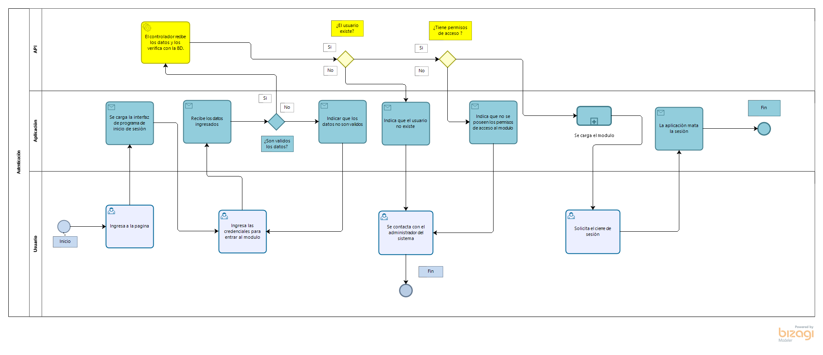
Proceso de autenticación
31

Slide 32
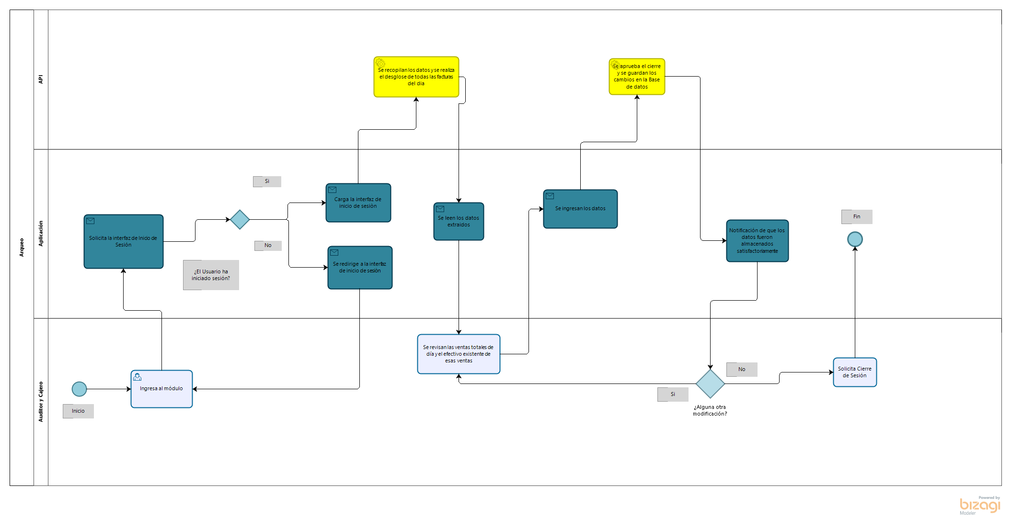
Proceso de facturación
32
Se verifican los datos del producto existente

